Slide 1
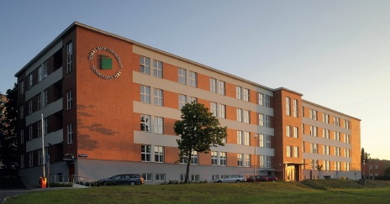
PŘEDSTAVUJEME
CENTRUM TRANSFERU TECHNOLOGIÍ
Ivana Bartoníková
07.09.2020

Slide 2
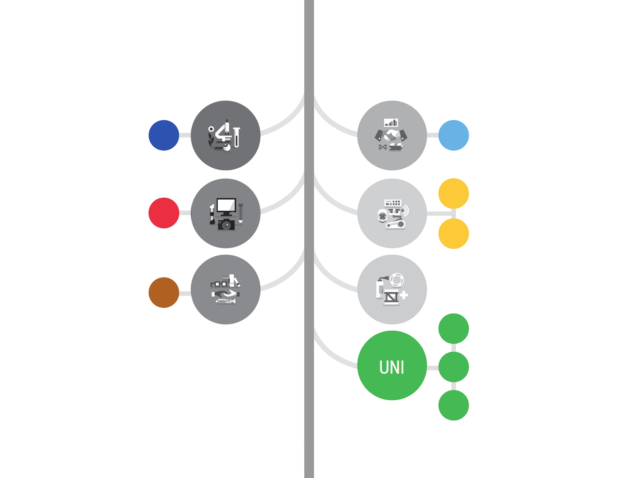
Struktura univerzity
Výzkumné jednotky
Centrum
polymerních
materiálů
Centrum aplikovaného
ekonomického
výzkumu
Vědeckotechnický
Park ICT
Kreativní centrum
CEBIA-Tech
Centrum výzkumu
FHS
Centrum transferu
technologií
Centrum polymerních
systémů
Vědeckotechnický
park

Slide 3
CENTRUM TRANSFERU TECHNOLOGIÍ (CTT)
je začleněno v organizační struktuře Univerzitního institutu
bylo zřízeno k 1. 1. 2008
specializované pracoviště pro spolupráci s aplikační sférou a transfer výsledků V a V

Slide 4
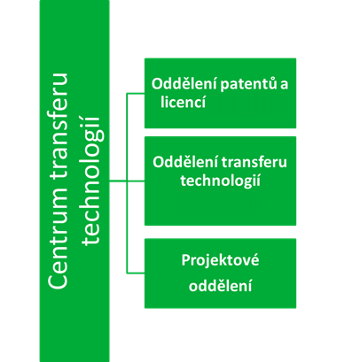
CENTRUM TRANSFERU TECHNOLOGIÍ
je tvořeno Oddělením patentů a licencí, Oddělením transferu technologií a Projektovým oddělením
nabízí:
komplexní služby v oblasti ochrany duševního vlastnictví
konzultantskou a informační činnost související s uzavíráním licencí
podporu komercializace V a V výsledků na UTB ve Zlíně
řešení transferových projektů na národní i mezinárodní úrovni

Slide 5
CENTRUM TRANSFERU TECHNOLOGIÍ
jeho pracovníci jsou členy celé řady profesních sdružení:
Asociace inovačního podnikání České republiky, z. s.
Společnost vědeckotechnických parků ČR, z. s.
Transfera.cz
European Patent Institute
Komora patentových zástupců ČR

Slide 6
CENTRUM TRANSFERU TECHNOLOGIÍ
Spolupracuje s institucemi:
- Úřad průmyslového vlastnictví (ÚPV)
- Světová organizace duševního vlastnictví (WIPO)
- Úřad Evropské unie pro duševní vlastnictví (EUIPO)
- Evropský patentový úřad (EPO)
CTT je také významným pojítkem mezi UTB a průmyslovou praxí díky specializovaným patentovým službám, které jeho pracovníci provádějí nejen interně pro UTB, ale také externě pro průmyslové subjekty.

Slide 7
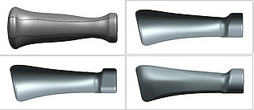
KOMERCIALIZACE
Komercializace a spolupráce s praxí je prioritní činností Centra transferu technologií
Podporuje transformaci UTB na podnikatelskou univerzitu
Je realizována konkrétní spolupráce s komerčními subjekty
LS 2012001207 – nabyvatel MgA. David Polášek - práva k užívání designu o názvu „Tractor design koncept NOVO“
LS 2014000050 – nabyvatel SIEMENS, s.r.o. - práva k užívání designů o názvu „Rukojeti nářadí“ („Tool handles“)

Slide 8
DOSAVADNÍ ZKUŠENOSTI A VÝSLEDKY CTT K 31. 12. 2019
14
Podpořené transferové projekty na bázi proof-of-concept
8
Udělené zahraniční patenty a zveřejněné přihlášky PCT
16
Smlouvy z oblasti transferu technologií
26
Licenční smlouvy

Slide 9
Dílčí projekty realizované v rámci projektu Komercializace na Univerzitě Tomáše Bati ve Zlíně (GAMA 1), trvání od 01. 09. 2016 – 31. 12. 2019
FT
Přírodní nápoje se zdravotními efekty (prof. Ing. Vlastimil Fic, DrSc.) | 433 098 Kč
Vývoj cereální směsi se zvýšenou biologickou hodnotou (doc. Ing. Daniela Sumczynski, Ph.D.) | 850 000 Kč
 | 1 283 098 Kč
CPS
Senzor pro detekci amoniaku na bázi PANI (prof. Ing. Petr Slobodian, Ph.D.) | 895 500 Kč
Gelový přípravek na polymerní bázi s obsahem mumia (Ing. Oyunchimeg Zandraa, Ph.D.) | 473 092 Kč
Inkjet tištěné mikrosuperkondenzátory pro elektroniku (MSc. Tatiana Babkova, Ph.D.) | 845 000 Kč
Technologie použití recyklovaných plastů pro stavebně-dekorační prvky (Ing. Jiří Císař) | 862 061 Kč
Vývoj biorozložitelného materiálu se zlepšenými zpracovatelskými vlastnostmi (Ing. Martina Pummerová, Ph.D.) | 828 973 Kč
Užití magnetického hydrogelu ve vložce obuvi (doc. Nabanita Saha, M.Sc. Ph.D.) | 845 000 Kč
Aditivum pro hygienizaci zpracovatelských procesů polymerních recyklátů a pryží (Ing. Anna Hurajová, Ph.D.) | 850 000 Kč
 | 5 599 627 Kč
UNI
Příprava filamentu pro 3D tisk podešví (Ing. Tomáš Sáha, Ph.D.) | 824 068 Kč
Metodika hodnocení embryonálních roztoků (Ing. Kateřina Vaculíková, Ph.D.) | 701 000 Kč
 | 1 525 068 Kč
FaME
Multifunkční sportovní zařízení pro zdravotně postižené sportovce (Mgr. Zdeněk Melichárek, Ph.D.) | 417 080 Kč
FLKŘ
Národní databáze záznamů fotopastí (Mgr. Ing. Jiří Lehejček, Ph.D.) | 588 497 Kč
Webová aplikace metodiky evidence a hodnocení prostor pro improvizované kryty… (Ing. Jakub Rak, Ph.D.) | 545 563 Kč
 | 1 134 060 Kč
Náklady dílčích projektů celkem | 9 958 933 Kč
Náklady na řízení projektu | 590 110 Kč
CELKEM | 10 549 043 Kč

Slide 10
Portfolio duševního vlastnictví je budováno dle Směrnice rektora 34/2019 Uplatnění a ochrana práv duševního vlastnictví vznikajícího v souvislosti s tvůrčí činností zaměstnanců a studentů UTB ve Zlíně.
Strategie pro komercializaci je dána Směrnicí rektora 26/2019 Postup a pravidla pro komercializaci výsledků na UTB. Rozdělení výnosů z komercializace předepisuje Interní fond na podporu inovačních činností a je uvedeno ve Směrnici rektora SR/19/2015 a SR/27/2019.

Slide 11
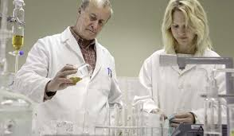
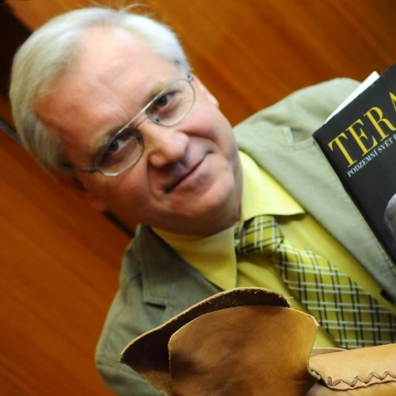
DOSAVADNÍ ZKUŠENOSTI A VÝSLEDKY CTT K 31. 12. 2019
Výsledky v oblasti duševního vlastnictví
79
Udělené patenty
179
Zapsané užitné vzory
90
Zapsané průmyslové vzory
Transfer technologií – ČR a svět
20
Registrované ochranné známky

Slide 12
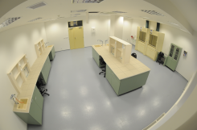
Možnosti spolupráce s praxí:
Pronájem kancelářských nebo laboratorních prostory
Realizace společných transferových projektů
Využití služeb pracovníků Centra transferu technologií
Využití služeb akreditované Obuvnické zkušební laboratoře a certifikovaných čistých prostor třídy „C“
Účast se konferencích, seminářích, workshopech a dalších akcí pořádaných Univerzitním institutem
Pronájem
moderně zařízená budova s lukrativní polohou
nadstandardně vybavené kanceláře a laboratoře
čisté prostory třídy „C“
zasedací místnosti
osobní a nákladní výtah
ostraha s recepcí 24 hodin

Slide 13
DĚKUJI ZA POZORNOST Ing. Ivana Bartoníková Tel.: +420 576 038 138 Mobil.: +420 734 792 686 E-mail: bartonikova@utb.cz http://isctt.utb.cz/

